Slide 1
Устный счёт
2 класс

Slide 2

Вычисли и расшифруй название
сказки. Что ты замечаешь?
А
29 + 1
30
Ш
5 + 45
50
К
37 + 3
40
У
8 + 52
60
О
71 + 9
80
Е
12 + 6
18
З
86 + 4
90
Н
36 – 4
32
Л
7 + 63
70
90
80
70
60
50
40
30
З
О
Л
У
Ш
К
А

Slide 3
Сколько треугольников ты видишь на рисунке?

Slide 4

Сравни числа. На сколько одно число больше или меньше другого?
8 … 10 на … 7 … 5 на …
6 … 4 на … 1 … 8 на …
3 … 9 на … 10 … 3 на …

Slide 5

24
8
?
Составь задачу по схеме и реши её.

Slide 6

Сравни числа. На сколько одно число больше или меньше другого?
7 … 18 на … 70 … 20 на …
15 … 10 на … 19 … 3 на …
14 … 3 на … 10 … 16 на …

Slide 7

«Найди ошибки»
15 – 9 = 7 18 – 9 = 9 12 – 4 = 7
12 – 5 = 7 13 – 6 = 8 16 – 9 = 8
8 + 6 = 14 7 + 5 = 13 8 + 5 = 13
7 + 7 = 15 14 – 8 = 6 11 – 6 = 5

Slide 8

Сравни выражения, не вычисляя их значений.
8 + 10 … 7 + 10 19 – 2 … 18 - 2
15 + 2 … 14 + 2 16 – 3 … 16 - 4
10 + 6 … 11 + 6 17 – 6 … 17 – 5

Slide 9

Игра «Помоги восстановить запись»
26 - … = 22 64 + … = 67
43 - … = 13 … - 30 = 21
… - 10 = 25 78 + … = 80
40 - … = 32 50 - … = 25

Slide 10
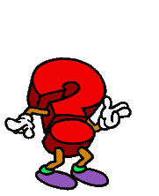
Придумай задачи к данной схеме
7
4
9
?

Slide 11

Составь примеры с числами.
6, 2, 8
7, 4, 11
5, 9, 14

Slide 12

Выпиши примеры с ответом 9:
18 – 9= 11 – 4= 13 – 5=
17 – 9= 16 – 7= 14 – 5=
13 – 4= 15 – 8= 11 – 2=

Slide 13

Составь задачу по схеме и реши её.
20
?
28

Slide 14

Выпиши примеры с ответом 12:
6 + 6 3 + 9 8 - 6
5 + 9 9 + 9 6 + 7
8 + 4 7 – 5 9 + 8

Slide 15

Составь задачу по схеме и реши её.
?
10
5
30

Slide 16

Выпиши примеры с ответом 8:
16 – 8 11 – 2 15 - 7
14 – 6 13 – 5 12 - 3
17 + 9 12 – 4 14 - 7

Slide 17
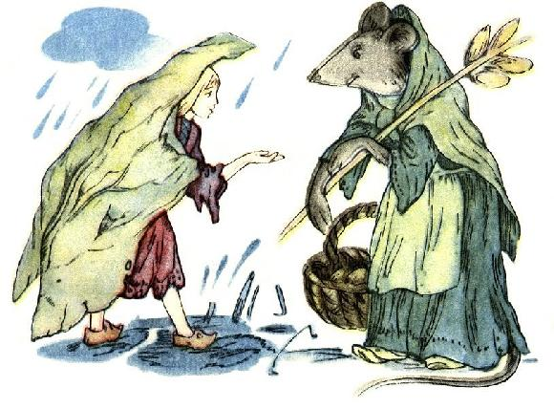
Задача
Дюймовочка и Мышь несли колоски с поля Кроту. Дюймовочка несла 5 колосков, а Мышь на 3 колоска больше.
Сколько всего колосков они принесли вместе?
ОТВЕТ: 5 + 5 + 3

Slide 18




Игра «Разгони тучи!»
+ 16
– 42
40
56
14
– 2
+ 8
32
12
– 4
+ 12
20
17
8
+ 3
+ 9

Slide 19

Составь задачу по схеме и реши её.
?
13
6

Slide 20

Заполни таблицу:
Уменьшаемое
35
50
37
64
72
50
81
61
86
86
Вычитаемое
2
46
7
14
66
32
68
24
86
0
Разность
33
4
30
50
6
18
13
37
0
86

Slide 21

Игра «Помоги цыпленку!»
– 4
+ 6
22
18
24
– 9
+ 7
Спасибо!
15
15
+ 8
– 12
27
32
23
– 5
+ 9

Slide 22

Заполни таблицу:
Слагаемое
60
17
9
5
7
12
24
0
9
94
Слагаемое
20
23
39
52
60
69
48
25
36
0
Сумма
80
40
48
57
67
81
72
25
45
94

Slide 23
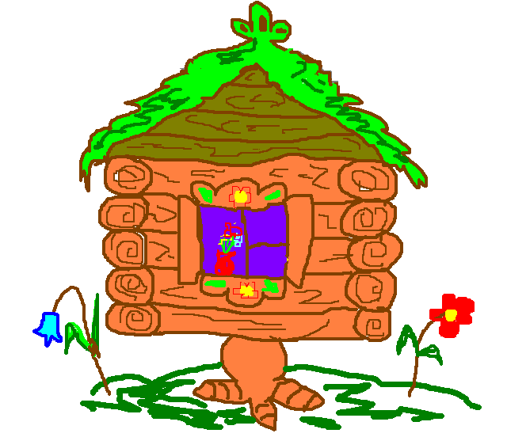

Расшифруй название сказки.
Кто её написал?
Л. Н. Толстой
«Три медведя»
М
89-19
70
Д
13+27
40
С
45-15
30
И
52+28
80
В
18+42
60
Р
67-57
10
Я
86 + 4
90
Т
25+25
50
Е
58-38
20
50
10
80
70
20
40
60
20
40
90
Т
Р
И
М
Е
Д
В
Е
Д
Я

